Slide 1
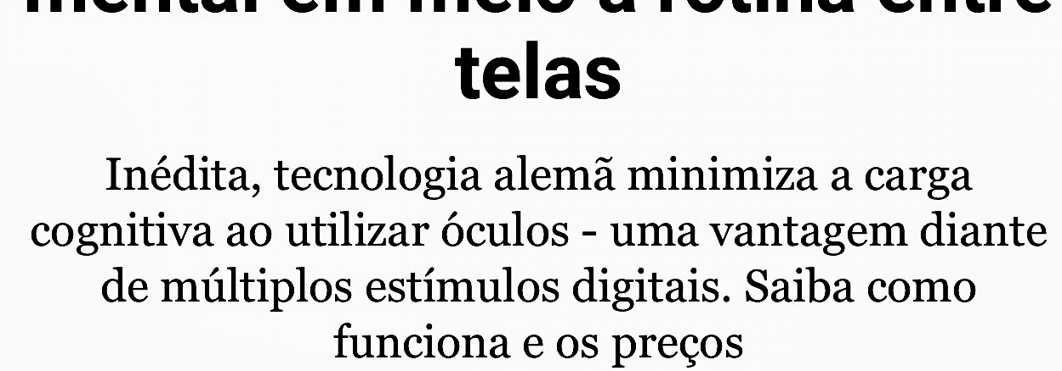
ÓPTICA REFERÊNCIA
ZEISS
ZVC
by Óptica Referência
SAÚDE + TECNOLOGIA
Novas lentes ZEISS chegam ao Brasil para aliviar a rotina entre telas
A tecnologia ClearMind virou notícia na Veja e agora reforça uma exclusividade da Óptica Referência.
Arraste para entender o que muda na sua visão.
1/6

Slide 2
ÓPTICA REFERÊNCIA
ZEISS
ZVC
by Óptica Referência
O PROBLEMA
Sua mente também cansa quando seus olhos trabalham demais.
1
Horas alternando celular, computador e ambientes diferentes.
2
Foco constante em múltiplos estímulos digitais.
3
Mais esforço para manter conforto, atenção e nitidez.
Não é só sobre enxergar. É sobre render melhor no dia a dia.
2/6

Slide 3

ÓPTICA REFERÊNCIA
ZEISS
ZVC
by Óptica Referência
A TECNOLOGIA
ClearMind: lentes criadas para uma vida cada vez mais digital.
ENTRA VÍDEO DAS LENTES AQUI
No Canva, substitua esta imagem pelo vídeo vertical ZEISS ClearMind.
3/6

Slide 4
ÓPTICA REFERÊNCIA
ZEISS
ZVC
by Óptica Referência
NA PRÁTICA
O benefício aparece na rotina, não só na armação.
Conforto
menos sensação de sobrecarga em dias intensos
Foco
mais facilidade para alternar entre telas e ambientes
Qualidade de vida
uma escolha visual pensada para o seu ritmo
4/6

Slide 5
ÓPTICA REFERÊNCIA
ZEISS
ZVC
by Óptica Referência
EXCLUSIVIDADE
Tecnologia alemã ZEISS com atendimento próximo da Referência.
Aqui, você entende a lente certa para sua rotina antes de decidir.
Agende sua avaliação
5/6

Slide 6
ÓPTICA REFERÊNCIA
ZEISS
ZVC
by Óptica Referência
ZEISS
ClearMind
Para quem vive entre telas, decisões e muitos estímulos.
Conheça na Óptica Referência.
Post collab: ZEISS Vision Center by Óptica Referência + Óptica Referência
CTA: chame no direct ou visite a loja.
6/6

